Slide 1
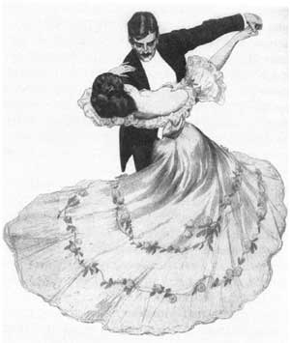
5
МУНИЦИПАЛЬНОЕ УЧРЕЖДЕНИЕ КУЛЬТУРЫ
«ТУЛЬСКАЯ БИБЛИОТЕЧНАЯ СИСТЕМА»
ЦЕНТРАЛЬНАЯ ГОРОДСКАЯ БИБЛИОТЕКА
им. Л.Н. ТОЛСТОГО
МУЗЫКАЛЬНЫЙ АБОНЕМЕНТ
Приглашение
к вальсу
ВИРТУАЛЬНАЯ ВЫСТАВКА В РАМКАХ ГОДА КУЛЬТУРЫ

Slide 2
Уважаемые читатели!
Предлагаем вашему вниманию виртуальную выставку
«Приглашение к вальсу»
Разделы выставки:
1. Из истории вальса.
2. Король вальса – И. Штраус.
3. Вальсы-посвящения.
4. Старинные вальсы.
5. Вальсы по мотивам художественных произведений.
Вальс! Есть ли танец удивительней? Танец, обаянию которого уже два века покоряется весь мир. Он царствует и сегодня. Вальс всюду: в музыке “серьезной” и “легкой”, в опере и оперетте, в симфонии, инструментальном произведении, в балете и в песне. Виртуальная выставка поможет узнать вам много интересного об этом танце.

Slide 3
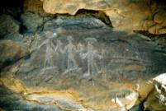
1. Из истории вальса
Человечество танцует с незапамятных времен. Уже в рисунках на скалах, созданных несколько тысяч лет тому назад, встречаются изображения пляшущих людей. И рядом с человеком танцующим нередко изображен человек играющий, с музыкальным инструментом в руках. Музыка и танец - неразрывные друзья, танец без музыки почти немыслим. У каждого народа есть свои пляски, у каждой эпохи – свой танец – фаворит. Так самым популярным в Европе Х1Х – ХХ веков стал вальс. Его родиной считают сразу три страны: Францию, Чехию и Австрию.

Slide 4
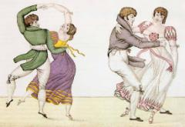
В середине XVIII века во Франции бытовал народный танец вольт. Танцевали его парами, с поворотами одного танцующего вокруг другого.
В Чехии в это же время был очень популярен веселый и задорный танец фурмант, что означает «франт», «гордец». Парень, подражая франтоватому богачу, сначала горделиво выступает, шагает, а потом начинает гоняться по кругу за своей партнершей и, поймав ее, обнимает за талию и начинает кружиться в веселом танце под одобрительную песню и притоптывание остальных.
А в австрийской области Ландль танцевали степенный танец лендлер. Была немецкая разновидность лендлера – быстрый, стремительный вальцер. Крепко обхватив друг друга, пары кружились в вихревом движении. Новый танец стал вальсом, в нем соединились элементы вольта, фурманта и вальцера.

Slide 5
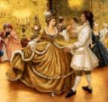
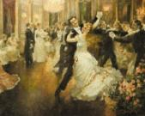
Путь вальса к всеобщему признанию был нелегок. Аристократической и буржуазной среде многое в новом танце казалось неприемлемым. Движения вальса находили неприличными: виданное ли дело, чтобы кавалер при всех обнимал барышню за талию и прижимал к себе.
Против вальса были официальные и неофициальные выступления. В Вене в первое десятилетие XIX века запрещалось танцевать вальс более 10 минут. На балах, которые давались во дворцах немецких кайзеров, вальс был под запретом на протяжении почти всего XIX века
.
Ауэрбах, Л. Рассказы о вальсе / Лев Ауэрбах. – М. : Советский композитор, 1980. – 175с
Музыкальная энциклопедия : [в 6-ти т.] Т.1 (А-Г) / гл. ред. Ю.В.Келдыш. – М. : Советская энциклопедия, 1973. - 1070с.
В России вальс также подвергался гонениям. Его невзлюбила Екатерина II, а при Павле I опубликовали полицейское предписание, запрещавшее «употребление пляски, вальсом именуемым». Только Александр I высочайше утвердил вальс в правах, самолично исполнив тур танца на одном из придворных балов. Но запреты не помогали, вальс распространялся по Европе. XIX век прошел под символом вальса: его танцевали везде, во всех кругах общества. Вальс оказал существенное значение на развитие европейской музыки XIX и XX веков.

Slide 6
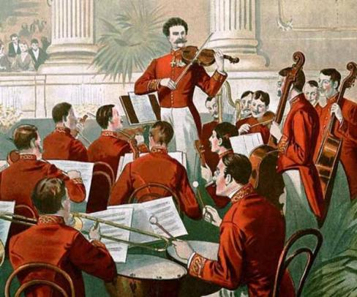
2. Король вальса – И. Штраус

Slide 7
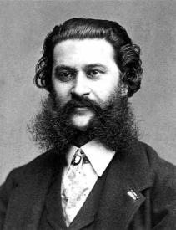
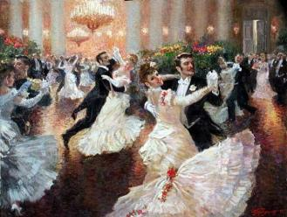
Игривых вальсов плавный звук, Круженье ног, паренье рук — На сказочный волшебный бал Нас Штраус музыкой позвал.
А. Лопатина.
Мейлих, Е. Иоганн Штраус : из истории венского вальса / Евгений Мейлих. – Изд. 3-е. – Л. : Музыка, 1969. – 189с.
И.Штраус
Королем венского вальса признан Иоганн Штраус - австрийский композитор, дирижер, скрипач. В 6 лет сочинил первый вальс. В 1844 году, соперничая с отцом, создал свой оркестр и успешно дебютировал как композитор и скрипач-дирижер. После смерти отца объединил оба оркестра под своим управлением. Во главе этого оркестра совершил ряд поездок по Европе.
В течение многих лет приезжал в Россию для руководства летними концертными сезонами в Павловске, в 1886 году выступал в Петербурге и в Москве. Под впечатлением пребывания в северной столице им был написан вальс "Прощание с Петербургом". Музыка Штрауса отличается необыкновенным мелодическим богатством, задорной и разнообразной ритмикой, истоки которой коренятся в венском городском фольклоре.
Классика на все времена [Звукозапись]. – М. : DIANA MUSIC, . – 1зв. диск.

Slide 8
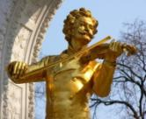
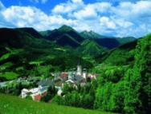
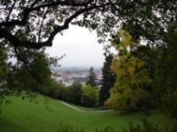
«Сказки Венского леса»...……… Какое поэтическое, полное романтики название! Венцы любят этот лес. Здесь живописные группы деревьев и кустов, изумрудные поляны и лужайки, на которых пасутся стада животных, здесь поют птицы, а порою мелькнет на лесной тропинке силуэт охотника на лошади, трубящего в свой рог. .
«Народные гулянья в Венском лесу отличаются непринужденностью и весельем, здесь играют танцевальную музыку». Именно такое живописное полотно и нарисовал Штраус в вальсе. Вступление рисует пейзаж Венского леса, где слышны кличи охотничьих рогов, пастушеские свирельки, пение птиц. В эту симфонию звуков природы врываются мелодии вальса, праздничного веселья.
Штраус, И. Сказки венского леса [Ноты] : избранные вальсы для высокого голоса в сопровождении фортепиано. – М. : Музыка, 1982. – 55с.
Штраус, И. Вальсы [Ноты] : перелож. для фп. / сост. Э. Корсакова ; ред. Н. Полынский]. – М. : Музыка, 1987. - 63с.
Слушать вальс «Сказки Венского леса»

Slide 9
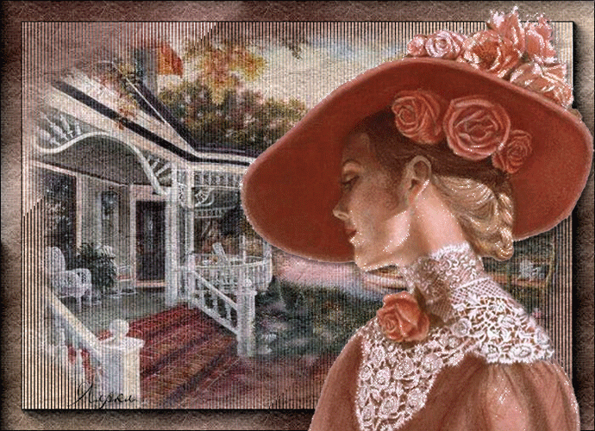
3. Вальсы - посвящения

Slide 10
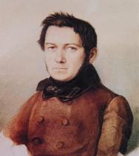
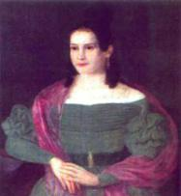
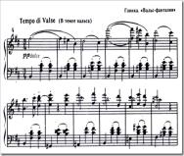
М. Глинка познакомился с очаровательной девушкой, воспитанницей Смольного института Екатериной Керн, дочерью легендарной Анны Керн, которой посвящено стихотворение Пушкина «Я помню чудное мгновенье», а Глинка написал на него музыку. И, будто следуя по стопам великого поэта, Глинка создал собственное «чудное мгновенье» - «Вальс-фантазию» для фортепиано, впоследствии им же самим оркестрованную. Не случайно тема любви ассоциировалась у Глинки с вальсом: балы были главным местом любовных свиданий, и надежда на счастье и угроза разлуки будто витали в бальных залах.
Имя Екатерины Керн не было поставлено на нотах, потому что Глинка не хотел афишировать их отношения, оберегал его от пересудов.
Я помню чудное мгновенье
Передо мной явилась ты,
Как мимолетное виденье,
Как гений чистой красоты.
А.С.Пушкин
Первое впечатление от знакомства с «Вальсом-фантазией» — чувство удивительного очарования, изысканности и нежности. Основная тема вальса проникнута задумчиво-печальным настроением. С ней чередуются мотивы, передающие другие оттенки чувства. Значение вальса неизмеримо шире: чувства и настроения, выраженные в нем характерны не только для людей глинкинской эпохи, они волнуют нас и сегодня. «Вальс-фантазия» - одно из любимейших пьес популярной симфонической музыки.
Великович, Э. Здесь танцуют : рассказы о танцах / Эмма Великович. – Л. : Детская литература, 1974. – 95с.
Большая энциклопедия классической музыки [Звукозапись] . -
Екатеринбург : Уральский электронный завод, 2008. – 1 зв. диск.
Русские композиторы : история отечественной музыки в биографиях ее творцов : [справочник] / ред. Л.А.Серебрякова. – Челябинск : Урал Л.Т.Д., 2001. – 508с.
Слушать: «Вальс-фантазия»

Slide 11
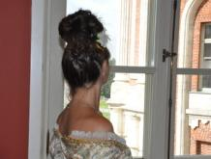
В 1908 году выходец из знатного дворянского рода Николай Листов окончил юридический факультет Рижского университета. Перед ним, молодым, всесторонне развитым человеком, открывались радужные жизненные перспективы, но неожиданная встреча на одном из светских балов все перечеркнула.
Он познакомился с актрисой провинциального драматического театра Александрой Медведевой и страстно, буквально с первого взгляда, в нее влюбился. Она ответила ему взаимностью, и они решили пожениться. Родители Николая пришли в ужас: их сын, дворянин, красавец и провинциальная актриса - какой позор для их рода! Они твердо пообещали, что если их сын заключит этот брак, они отрекутся от него и лишат наследства.
Однако любовь оказалась сильней родительских угроз, денег и карьеры. Николай Листов стал актером провинциального театра, чтобы быть рядом с любимой. И никогда не пожалел об этом. Вспоминая тот бал, где он встретил свою судьбу, он сочинил романс "Я помню вальса звук прелестный", и сам первым его исполнил.
Сочинить что-нибудь еще он не пытался, но и одного этого романса хватило, чтобы его имя было навсегда увековечено
«Я помню вальса звук прелестный Весенней ночью в поздний час. Его пел голос неизвестный, И песня чудная лилась».
Н. Листов
В 1908 году выходец из знатного дворянского рода Николай Листов окончил юридический факультет Рижского университета. Перед ним, молодым, всесторонне развитым человеком, открывались радужные жизненные перспективы, но неожиданная встреча на одном из светских балов все перечеркнула.
Он познакомился с актрисой провинциального драматического театра Александрой Медведевой и буквально с первого взгляда в нее влюбился. Она ответила ему взаимностью, и они решили пожениться. Родители Николая пришли в ужас: их сын, дворянин, красавец и провинциальная актриса! Они твердо пообещали, что если их сын заключит этот брак, они отрекутся от него и лишат наследства.
Однако любовь оказалась сильней родительских угроз, денег и карьеры. Николай Листов стал актером провинциального театра, чтобы быть рядом с любимой. И никогда не пожалел об этом. Вспоминая тот бал, где он встретил свою судьбу, он сочинил романс "Я помню вальса звук прелестный", и сам первым его исполнил.
Золотая коллекция русского романса [Ноты] : для голоса и фп. / [cост. В. Кулев, Ф. Такун] – М. : Современная музыка, 2000. – 237с.
25 лучших романсов [Звукозапись]. – Екатеринбург : Уральский электронный завод, 2003. – 2 зв. диска.
Слушать романс «Я помню вальса звук прелестный»

Slide 12
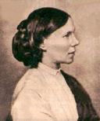
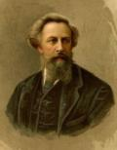
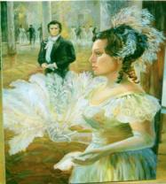
Средь шумного бала случайно, В тревоге мирской суеты, Тебя я увидел, но тайна Твои покрывала черты…
А.Толстой
Это стихотворение будет одним из лучших в русской любовной лирике, но знаменитым станет тогда, когда превратится в романс на музыку П.И. Чайковского. Слова романса написал А.К. Толстой. Он посвятил его своей будущей жене – С.А. Миллер. В ней он нашел не только свою единственную женщину, но и умного друга.
Впервые они встретились на бале-маскараде в Петербургском Большом театре. Он почему-то сразу обратил на нее внимание. Она была стройна и изящна. Маска скрывала лицо, но серые глаза смотрели пристально и печально.
Прекрасные пепельные волосы венчали голову. Вскоре он написал стихотворение «Средь шумного бала».
С.А.Миллер
А.К.Толстой
Популярные романсы русских композиторов [Ноты] : облегченное переложение для фортепиано / [сост. и ред. С. Мовчан]. - М. : Музыка, 2002. – 47с.
Мархасев, Л. Серенада на все времена : книга о русском романсе и лирической песне / Лев Мархасев. - Л. : Советский композитор, 1988. – 117.
100 лучших романсов [Звукозапись]. – М. : РМГ Медиа, 2009. – 1зв. диск.
Слушать романс
«Средь шумного бала»

Slide 13
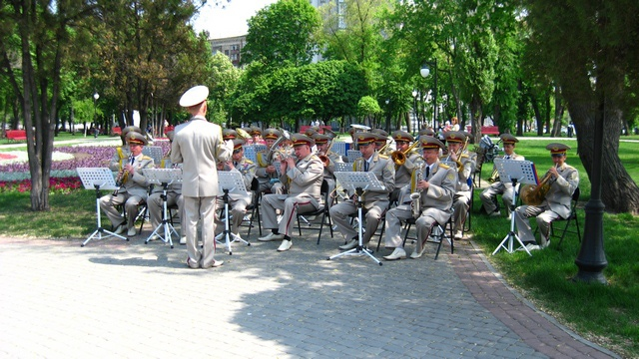
4. Старинные вальсы.

Slide 14
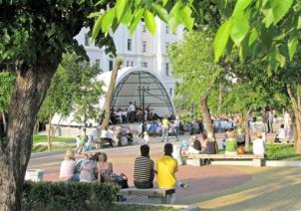
Вальс шагнул из бальных залов в городские сады и парки. "В городском саду играет духовой оркестр..."
Прекрасная традиция русского быта: в городских садах и парках играли в летнюю пору военные духовые оркестры. Их репертуар составляли произведения так называемой «садовой музыки»: увертюры и сюиты, марши и кадрили, польки и вальсы, которые так приятно было слушать, сидя чуть поодаль на скамейке или прогуливаясь по аллеям парка. Особую прелесть этим концертам придавали так называемые русские вальсы: «Грусть» Н.Бакалейникова, «Дунайские волны» И.Ивановича, «Амурские волны» М.Кюсса, «На сопках Маньчжурии» И. Шатрова, «Березка» Е.Дрейзена, «Осенний сон» А.Джойса
Вальсы, вальсы – моё вы мучение, – Бесконечно я слушать готов Задушевные сочинения Капельмейстеров русских полков. Н. Ушаков
Старинные русские вальсы [Ноты] : в перелож. для баяна и аккордеона / сост. П. Лондонова. – М. : Музыка, 1979. - 43с.
Определение «старинные вальсы» не совсем верно. Большинство из них написаны в начале 20-века, то есть вошли в концертный обиход много позже «Вальса-фантазии» Глинки, или вальсов Чайковского, которые никто старинными не называет. Дело в том, что духовые вальсы более просты, не симфоничны и словно возрождают некоторые черты русской музыки более раннего времени, отсюда ощущение их «старины», воспринимаются в наши дни как музыка отцов и дедов, навевающая грусть о давно прошедшем.
Старинные вальсы для фортепиано [Ноты] / [сост. : Э. Корсакова , Л. Павлов]. – М. : Музыка, 1984. - 79с. – (Музыка отдыха).

Slide 15
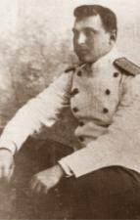
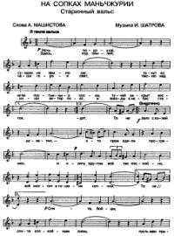
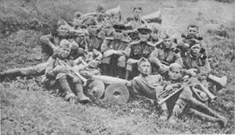
Большинство вальсов написаны русскими военными дирижерами. Произведений для духового оркестра было в то время мало, и каждый дирижер стремился обогатить репертуар собственными произведениями.
Вальс «На сопках Маньчжурии» написал военный дирижер И.А. Шатров (1885-1952). В 1904-1905 годах он находился на фронтах русско-японской войны и именно тогда написал свой вальс «Мокшанский полк на сопках Маньчжурии», вскоре Шатров обработал вальс для сольного пения. Вальс был напечатан и получил большое распространение. Второй пик популярности этого вальса пришелся на годы Великой Отечественной войны.
И.А.Шатров
Старинные вальсы [Ноты] : обработка для хора без сопровождения и в сопровождении фортепиано / [сост. Д. Семеновский]. – М. : Музыка, 1987. – 63с.
Старинные вальсы [Ноты] : в перелож. для шестиструнной гитары /
[сост. В.Максименко]. – М. : Советский композитор, 1986. – 40с.
Слушать вальс «На сопках Маньчжурии»

Slide 16
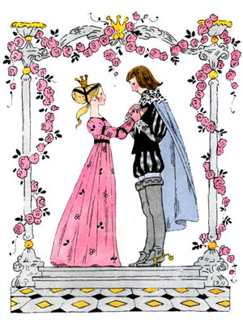
5. Вальсы по мотивам художественных произведений

Slide 17
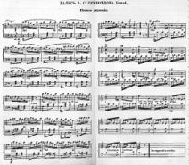
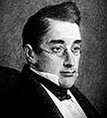
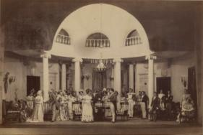
В комедии А. Грибоедова «Горе от ума» действие начинается с музыки. В авторской ремарке сказано: «Гостиная, в ней большие часы, справа дверь в спальню Софьи, оттуда слышно фортепиано с флейтой, которые потом умолкают». Это музицируют Софья и Молчалин. Что они играют? Этого нам Грибоедов не сказал.
Каждому театру, каждому режиссеру дано право выбрать соответствующую музыку. Чаще всего при постановке комедии используют музыку самого Грибоедова, его знаменитые вальсы. Они написаны приблизительно в тоже время, что и комедия, отражают жизнь и быт тех кругов общества, что так метко изображены в комедии.
А.С.Грибоедов
Грибоедов, А.С. Горе от ума : комедия в четырех действиях в стихах / Александр Грибоедов. – М. : Детская литература, 2012. – 205с. – (Школьная библиотека).
А.С.Грибоедов - натура богато одаренная, проявил себя на различных поприщах. Основным делом была дипломатическая служба, жизненным призванием стала литература. Еще одна привлекательная грань личности – Грибоедов - музыкант. Он с детства учился музыки, выступал среди друзей и на музыкальных вечерах. К сожалению большинство сочиненных пьес не было записано на нотную бумагу и для нас безвозвратно потеряно. Сохранились лишь два вальса, ноты которых появились уже после смерти композитора. Оба вальса – небольшие фортепианные пьесы, весьма простые по форме, их музыка – лирико-элегического характера, более светлая в одном, в другом более печальная.
Грибоедов сочинял вальсы как раз тогда, когда ездил на обеды и балы, чтобы глубже познать быт московских дворянских кругов. Тогда устанавливается связь вальсов с комедией «Горе от ума».
Классика на все времена [Звукозапись]. – М. : DIANA MUSIC, 2010 . – 1зв. диск.
Слушать вальсы.

Slide 18
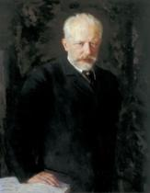
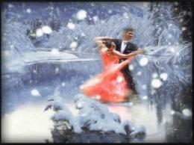
Наверно, я б не вспомнила о вас, Но у Чайковского в то утро воскресенья В усадьбе под “Сентиментальный вальс” Застенчиво кружился снег весенний…
П.И.Чайковский сказал в разговоре со своим другом Г.А. Ларошем: «Вальсы я могу сочинять сколько угодно». Действительно, композитор обращался к жанру вальса в самых различных ситуациях. Вальсы встречаются в операх, балетах, симфониях и сюитах, среди его фортепианных и скрипичных пьес, романсов и песен. Уже в 14 лет Чайковский, будучи учеником училища правоведения, сочинил вальс и посвятил его А.П.Петровой, воспитательнице детей в семье Чайковских.
П.И. Чайковский
Калинина, Н. П.И.Чайковский : повесть / Наталья Калинина. – М. : Детская литература, 1988. – 143с.
Берберова, Н. Чайковский / Нина Берберова. - СПб. : Лимбус Пресс, 1997. – 256с.
Альбом классического вальса [Ноты] : для фп. Т.2. - Изд. 2-е / [сост. и ред. К.С.Сорокина] – М. : Советский композитор, 1987. – 175с.

Slide 19
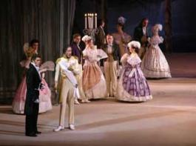
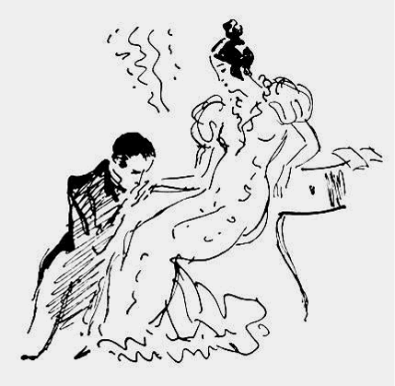
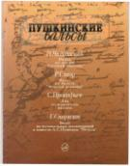
«Однообразный и безумный,
Как вихорь жизни молодой,
Кружиться вихорь шумный.
Чета мелькает за четой.
К минуте мщенья приближаясь,
Онегин, в тайне увлекаясь,
Подходит к Ольге. Быстро с ней
Вертится около гостей,
Потом на стул ее сажает,
Заводит речь о том, о сем.
Спустя минуты две потом
Вновь с нею вальс он продолжает,
Все в изумленьи. Ленский сам
Не верит собственным глазам»
Опера «Евгений Онегин»...…… В романе Пушкина есть описание нескольких балов. Особенно подробно описан бал у Лариных в день именин Татьяны.
А.С.Пушкин
Черная, Е. «Евгений Онегин» П.И.Чайковского / Елена Черная. – М. : Гос. муз. изд., 1960. – 98с.
Чайковский, П.И. Евгений Онегин. Соч. 24 : лирич. Сцены в 3-х действиях [Ноты] : перелож для фп. ; текст по А.С. Пушкину / [ред. В. Левицкая]. – М. : Музгиз, 1053. – 295с.
В этой строфе не только нарисована колоритная картина провинциального помещичьего быта, но и дана завязка драмы, приведшей к гибели Ленского на дуэли. Происходит это, по Пушкину, на фоне вальса, чем и воспользовался Чайковский.
Вступление передает суету и оживление, радостное ожидание праздника, нарастающий шум предстоящего бала. Вот грянул бал, молодежь танцует, судачат маменьки, вспоминают недавнюю охоту почтенные папаши. Но почему мелодия вдруг исказилась тревогой? Пылкий, восторженный юноша увидел, как друг танцует с его невестой, и первое горькое разочарование сжало его сердце.
Пушкинские вальсы [Ноты] : для фп. / сост. В.А. Самарин. – М. : Музыка, 2001. – 32с.
Слушать вальс из оперы «Евгений Онегин»

Slide 20
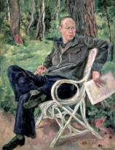
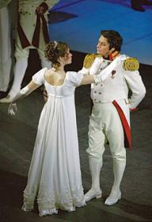
Над оперой «Война и мир» С.Прокофьев работал более десяти лет. Как все события романа–эпопеи Л.Н. Толстого уложить в традиционный трехчасовой оперный спектакль? Как из огромного материала извлечь ту одну сотую часть, которая составит главный сюжетный стержень. Прокофьев справился с этой задачей. Он сконцентрировал внимание на взаимоотношениях Наташи и князя Андрея, уделил много внимания Пьеру. Остальных введенных в оперу героев показал эпизодически.
Центральный эпизод второй картины – чудесный лирический вальс, поэтичный и одухотворенный. В нем вся гамма чувств Наташи: ее робость и волнение, радостная надежда и нерешительность. Вальс является завязкой всей композиции оперы. Именно в вальсе зарождаются глубокие чувства.
С.С.Прокофьев
Популярные вальсы русских и советских композиторов [Ноты] : для фортепиано / [ред. С. Мовчан]. - М. : Музыка, 1990. – 95с.
Вишневицкий, И.Г. Сергей Прокофьев / Игорь Вишневицкий. – М. : Молодая гвардия, 2009. – 703с. – (Жизнь замечательных людей).
Полякова, Л. «Война и мир» С.С. Прокофьева / Л. Полякова. – М. : Госмузиздат, 1960. – 142 с. : ил.
Прокофьев, С. Популярные пьесы [Ноты] / сост. К.Сорокин. – М. : Советский композитор, 1970. – 82с. - (Музыка отдыха).
Слушать вальс из оперы «Война и мир»

Slide 21
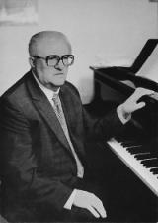
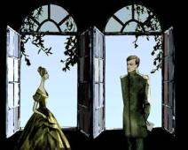
Легкий, красочный, блестящий вальс звучит в кинофильме “Метель” по одноименной повести Пушкина, музыку к которому написал один из лучших советских композиторов Георгий Свиридов.
В повести Пушкина нет сцены бала, в которой бы мог прозвучать этот «Вальс», но балы были неотъемлемой частью дворянского быта, а в провинции тем более. На балах молодые люди знакомились друг с другом, там же зарождались первые чувства симпатии, привязанности, любви. И, скорее всего, первая встреча с Владимиром произошла именно на балу. «Вальс» вводит нас в атмосферу бала.
С первых же тактов создается радостное, приподнятое настроение. Мы представляем себе подъезжающие к дому кареты, как выходящие из них гости слышат доносящиеся до них звуки вальса. И вот, наконец, они входят в сверкающий огнями зал и сразу попадают в круговорот Вальса. И среди этого людского круговорота, в этой толпе встречаются глаза Марьи Гавриловны и Владимира, и все происходящее вокруг перестает существовать для них. Появляется нежная светлая тема любви, подчеркивающая хрупкость и трепетность зарождающегося чувства.
Классика на все времена [Звукозапись]. – М. : DIANA MUSIC, . – 1зв. диск.
Свиридов, Г. Метель : музыкальные иллюстрации к повести А.С. Пушкина «Метель» [Ноты] / Г. Свиридов ; перелож. для фп. К.Титаренко. – М. : Музыка, 1983. – 32с.
Слушать вальс из к/ф «Метель»

Slide 22
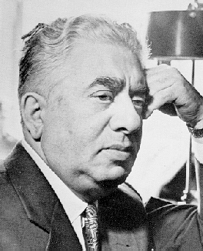
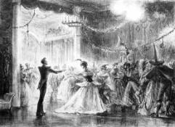
- Как хорош новый вальс! – может быть именно этими словами оценили зрители вальс, прозвучавший в спектакле лермонтовского «Маскарада», премьера которого на сцене московского Театра им. Евг.Вахтангова состоялась 21 июня 1941 года. Спектакль продержался в репертуаре совсем недолго, но музыка Хачатуряна не была забыта – композитор составил симфоническую сюиту, в которую вошел и вальс. О том, какая именно музыка должна звучать на балу, Лермонтов не указывает, ограничиваясь ремаркой: «слышны звуки музыки». Но имел он ввиду вальс; это выясняется в сцене, следующей после бала: Нина возвратилась домой и, вспоминая о том, как она на балу танцевала, говорит:
Как новый вальс хорош! В каком-то упоенье
Кружилась я быстрей – и чудное стремленье
Меня и мысль мою невольно мчала вдаль,
И сердце сжалося; не то чтобы печаль, не то
чтоб радость…
А.И. Хачатурян
Лермонтов, М.Ю. Маскарад : драма в 4-х действиях / Михаил Лермонтов. – М. : Советская Россия, 1989. – 189с.
Эти строки явились для композитора своеобразной программой, которая довольно четко прослушивается в музыке вальса. Это «вальс Нины», это ее душевная теплота и грусть, ее упоение танцем. И ее трагедия, разыгрывающая в сцене бала, на фоне вальса. Вальс из музыки к «Маскараду» Хачатуряна отвечает и мятежному духу Арбенина, как бы содержит в себе предсказание трагической развязки событий.
Вальс из «Маскарада» выдержал испытание временем. А.И. Хачатурян подарил человечеству вальс, о котором миллионы любителей музыки, наслаждаясь его мелодиями, говорят: «Как этот вальс прекрасен!».
Хачатурян, А. Вальс из музыки к драме М. Лермонтова «Маскарад» [Ноты] / А. Хачатурян ; перелож. для фп. А.Эшпая. – М. : Музыка, 1979. – 7с.
Слушать вальс к драме «Маскарад»

Slide 23
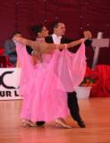
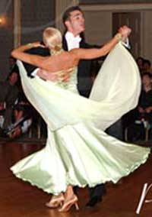
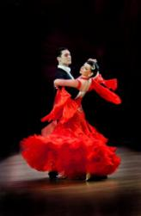
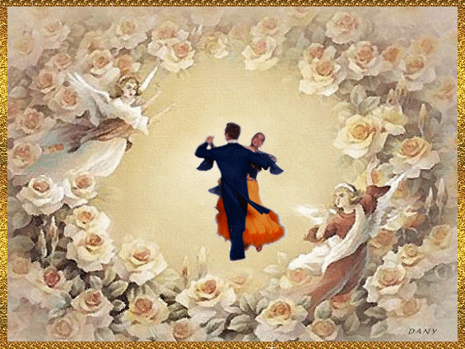
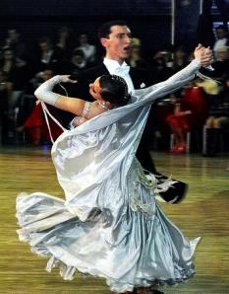
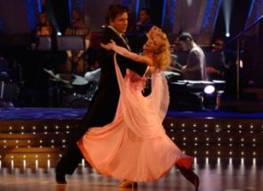
Вальс давно перерос значение танца. Он стал самостоятельным образом, целым миром, вмещающим в себя бесконечное разнообразие человеческих чувств. Прислушайтесь: грустит, поет, смеется прекрасная мелодия, кружится и летит над миром волшебный танец. Вальс продолжается...

Slide 24
СПИСОК ЛИТЕРАТУРЫ
Книги:
1. Ауэрбах, Л. Рассказы о вальсе / Лев Ауэрбах. – М. : Советский композитор, 1980. – 175с.
2. Берберова, Н. Чайковский / Нина Берберова. - СПб. : Лимбус Пресс, 1997. – 256с.
3. Великович, Э. Здесь танцуют : рассказы о танцах / Эмма Великович. – Л. : Детская литература,
1974. – 95с.
4. Вишневицкий, И.Г. Сергей Прокофьев / Игорь Вишневицкий. – М. : Молодая гвардия, 2009. – 703с. - (Жизнь замечательных людей).
5. Грибоедов, А.С. Горе от ума : комедия в четырех действиях в стихах / Александр Грибоедов. – М. : Детская литература, 2012. – 205с. – (Школьная библиотека).
6. Калинина, Н. П.И.Чайковский : повесть / Наталья Калинина. – М. : Детская литература, 1988. –
143с.
7. Лермонтов, М.Ю. Маскарад : драма в 4-х действиях / Михаил Лермонтов. – М. : Советская Россия,
1989. – 189с.
8. Мархасев, Л. Серенада на все времена : книга о русском романсе и лирической песне / Лев Мархасев. - Л. : Советский композитор, 1988. – 117.
9. Мейлих, Е. Иоганн Штраус : из истории венского вальса / Евгений Мейлих. – Изд. 3-е. – Л. : Музыка, 1969. – 189с.

Slide 25
10. Музыкальная энциклопедия : [в 6-ти т.] Т.1 (А-Г) / гл. ред. Ю.В.Келдыш. – М. : Советская энциклопедия, 1973. - 1070с.
11. Русские композиторы : история отечественной музыки в биографиях ее творцов : [справочник] / ред. Л.А.Серебрякова. – Челябинск : Урал Л.Т.Д., 2001. – 508с.
12. Черная, Е. «Евгений Онегин» П.И.Чайковского / Елена Черная. – М. : Гос. муз. изд., 1960.
- 98с.
Ноты:
1. Альбом классического вальса [Ноты] : для фп. Т.2. - Изд. 2-е / [сост. и ред. К.С. Сорокина] – М. : Советский композитор, 1987. – 175с.
2. Золотая коллекция русского романса [Ноты] : для голоса и фп. / [cост. В. Кулев, Ф. Такун] – М. : Современная музыка, 2000. – 237с.
3. От классики до джаза : любимые мелодии для фортепиано [Ноты]. - Вып.4 / [сост.
Н. Сазонова]. – Ростов – на Дону : Феникс, 2009. – 143с.
4. Популярные вальсы русских и советских композиторов [Ноты] : для фортепиано / [ред. С. Мовчан]. - М. : Музыка, 1990. – 95с.
5. Популярные романсы русских композиторов [Ноты] : облегченное переложение для фортепиано / [сост. и ред. С. Мовчан]. - М. : Музыка, 2002. – 47с.
6. Прокофьев, С. Популярные пьесы [Ноты] / сост. К.Сорокин. – М. : Советский композитор, 1970. – 82с. - (Музыка отдыха).
7. Пушкинские вальсы [Ноты] : для фп. / сост. В.А. Самарин. – М. : Музыка, 2001. – 32с.
8. Свиридов, Г. Метель : музыкальные иллюстрации к повести А.С. Пушкина «Метель» [Ноты] / Г. Свиридов ; перелож. для фп. К.Титаренко. – М. : Музыка, 1983. – 32с.

Slide 26
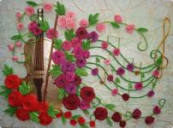
9. Старинные вальсы для фортепиано [Ноты] / [сост. : Э. Корсакова , Л. Павлов]. – М. : Музыка, 1984. - 79с. – (Музыка отдыха).
10. Старинные русские вальсы [Ноты] : в перелож. для баяна и аккордеона / сост. П. Лондонова. – М. : Музыка, 1979. - 43с.
11. Старинные вальсы [Ноты] : в перелож. для шестиструнной гитары /
[сост. В.Максименко]. – М. : Советский композитор, 1986. – 40с.
12. Старинные вальсы [Ноты] : обработка для хора без сопровождения и в сопровождении фортепиано / [сост. Д. Семеновский]. – М. : Музыка, 1987. – 63с.
13. Хачатурян, А. Вальс из музыки к драме М. Лермонтова «Маскарад» [Ноты] / А. Хачатурян ; перелож. для фп. А.Эшпая. – М. : Музыка, 1979. – 7с.
14. Чайковский, П.И. Евгений Онегин. Соч. 24 : лирич. Сцены в 3-х действиях [Ноты] : перелож для фп. ; текст по А.С. Пушкину / [ред. В. Левицкая]. – М. : Музгиз, 1053. – 295с.
15. Чайковский, П. Три вальса для фортепиано [Ноты] / [ред. Н. Шелдунова]. – М. : Музыка, 1985. - 18с.
16. Штраус, И. Вальсы [Ноты] : перелож. для фп. / сост. Э. Корсакова ; ред. Н. Полынский]. – М. : Музыка, 1987. - 63с.
17. Штраус, И. Сказки венского леса [Ноты] : избранные вальсы для высокого голоса в сопровождении фортепиано. – М. : Музыка, 1982. – 55с.

Slide 27
Статьи из периодических изданий:
1. Ах, этот вальс!.. // Молодежная эстрада. – 2004. - № 3-4. – С.76-110.
2. Глинка, М. «Вальс-фантазия» : [Ноты] // Музыкальная жизнь. – 1989. – № 20. – С.15-17.
3. Грибоедов, А. «Два вальса» : [Ноты] // Музыка в школе. – 2009. - № 3.- С.63-65.
Звукозаписи:
1. Большая энциклопедия классической музыки [Звукозапись] . - Екатеринбург : Уральский электронный завод, 2008. – 1 зв. диск.
2. 25 лучших романсов [Звукозапись]. – Екатеринбург : Уральский электронный завод, 2003. – 2 зв. диска.
3. Классика на все времена [Звукозапись]. – М. : DIANA MUSIC, 2010. – 1зв. диск.
4. 100 лучших романсов [Звукозапись]. – М. : РМГ Медиа, 2009. – 1зв. диск.

Slide 28
Муниципальное учреждение культуры
«Тульская библиотечная система»
Подбор материала, монтаж, дизайн:
заведующая музыкальным абонементом ЦГБ им. Л.Н.Толстого МУК ТБС Л.И. Кармазина.
Библиографическое описание рекомендуемой литературы:
библиограф отдела информационных и справочных услуг
ЦГБ им. Л.Н.Толстого МУК ТБС
Л.Г. Гурова

